Slide 1
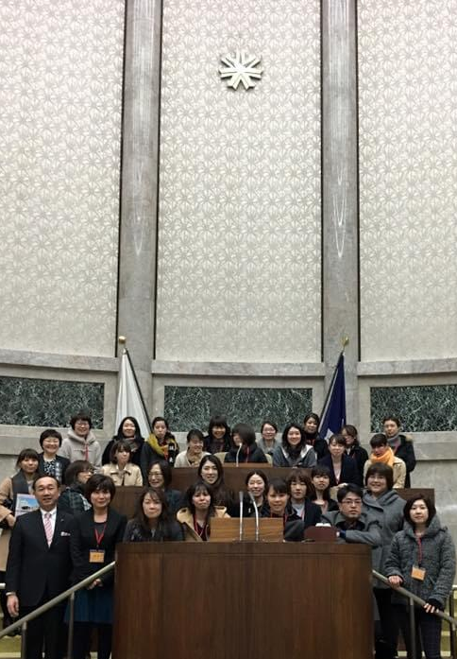

プレースホルダー タイトル 03
2024.7.1
ナース★アクション2024
全国学習実践交流集会
北海道の取り組みの紹介
北海道勤医協 統括看護部長 須田倫子
見て・学ぶ研修会
写真は、2016年2月18日
「勤医協中央病院看護主任研修会in道議会議事堂」
テーマ：地域医療構想の中で地域の状況や問題点を学ぼう！
懇 談：医療保健福祉部看護政策グループ
「北海道の医師確保対策について」
「看護師需給見通しについて」
学 習：北海道道議会議員 宮川じゅん議員
「地域医療の実情と北海道医療構想について」
見 学：本会議場見学
道議会議事堂

Slide 2
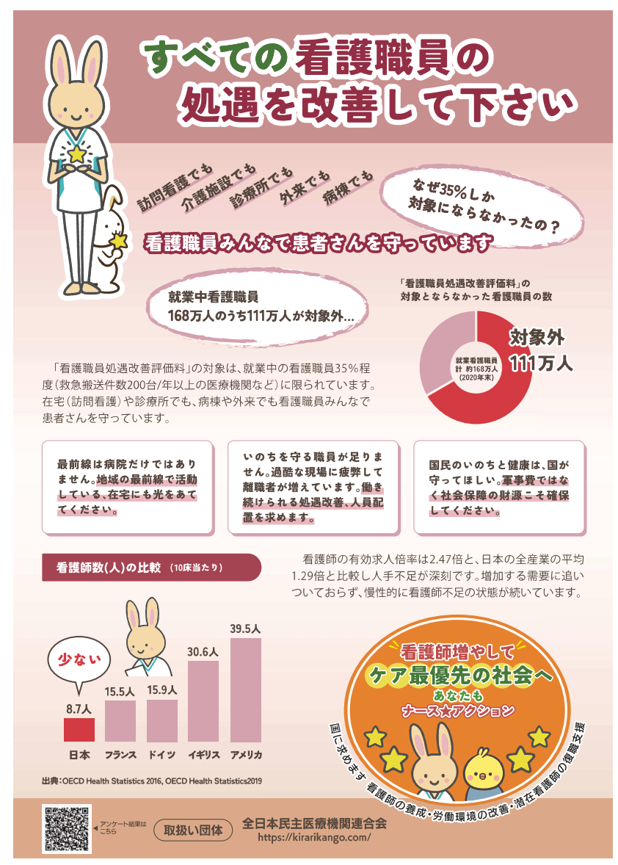
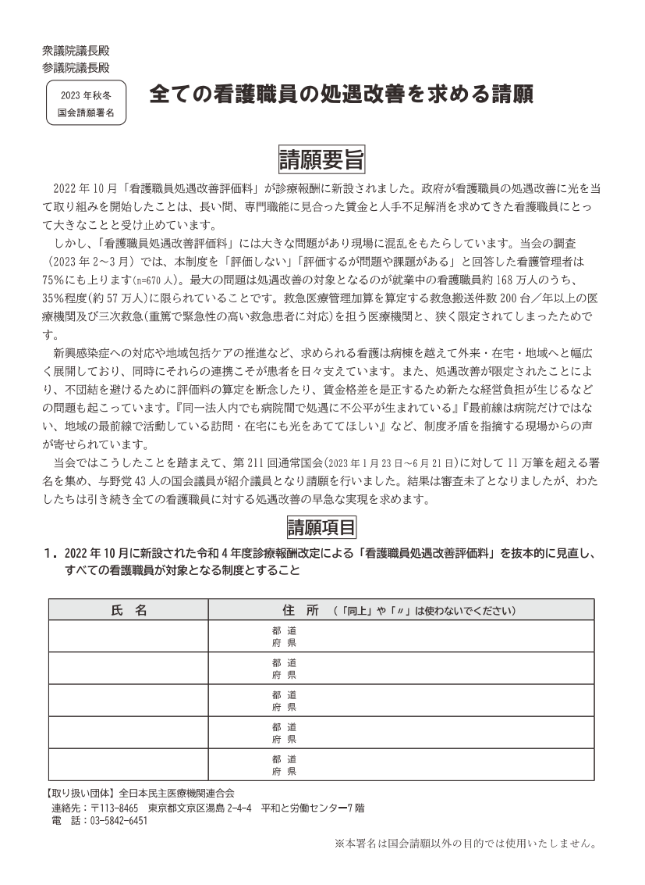

処遇改善署名数
北海道
16,657筆

Slide 3
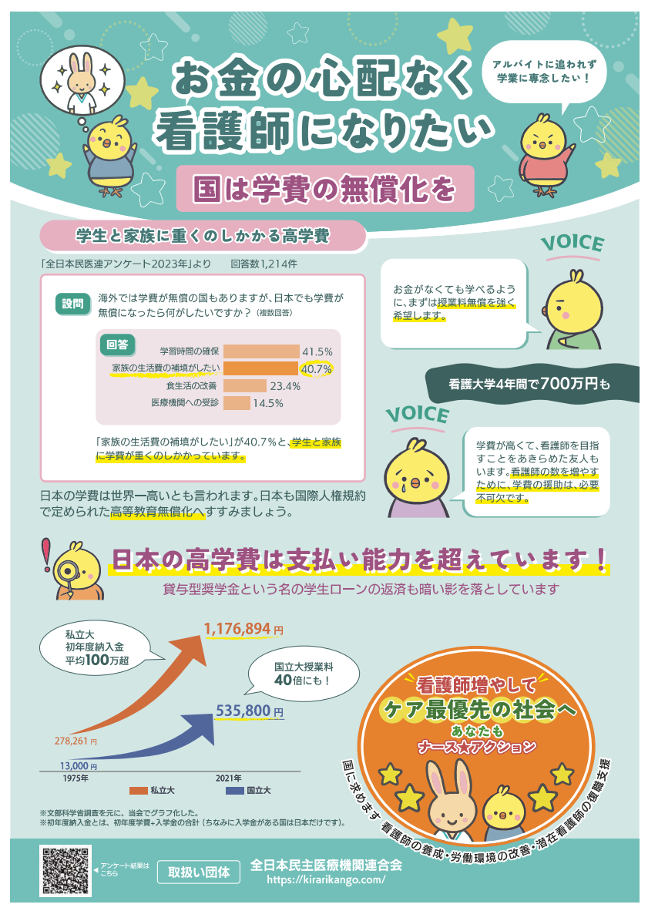
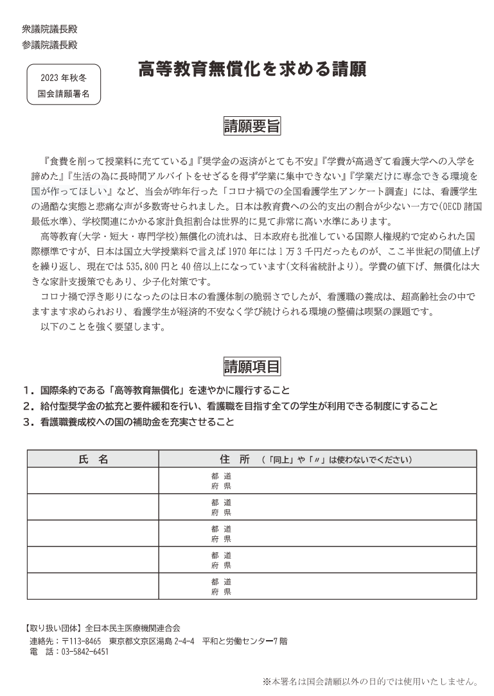

処遇改善署名数
北海道
7,036筆

Slide 4
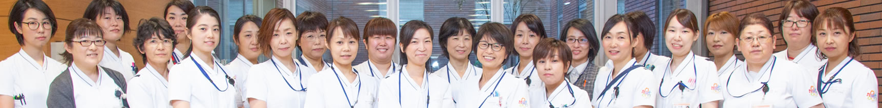

ところで、我ら、
北海道は
どうなっている？
✫北海道との懇談の場を持ち、看護現場の現状と処遇改善
評価料の矛盾も伝えたい。
✫北海道から国への意見書をあげてほしい。
✫北海道の看護師需給計画、あれからどうなっている？
策定内容を尋ねたい。
✫道内の看護職員養成校への助成や給付型奨学金の創設や
検討を求めたい。
✫紹介会社を利用して採用してら、そもそも手数料が一人
100万円と高額！！何とかならないの？
✫看護学校も経済的理由や少子化で応募も少なくなっている。
給付型奨学金制度も学生確保に必要だよね。
✫看護体制が厳しい中、夜勤の確保も困難な状況。
急性期に既卒看護師がすぐに入るのは困難だよ～。

Slide 5

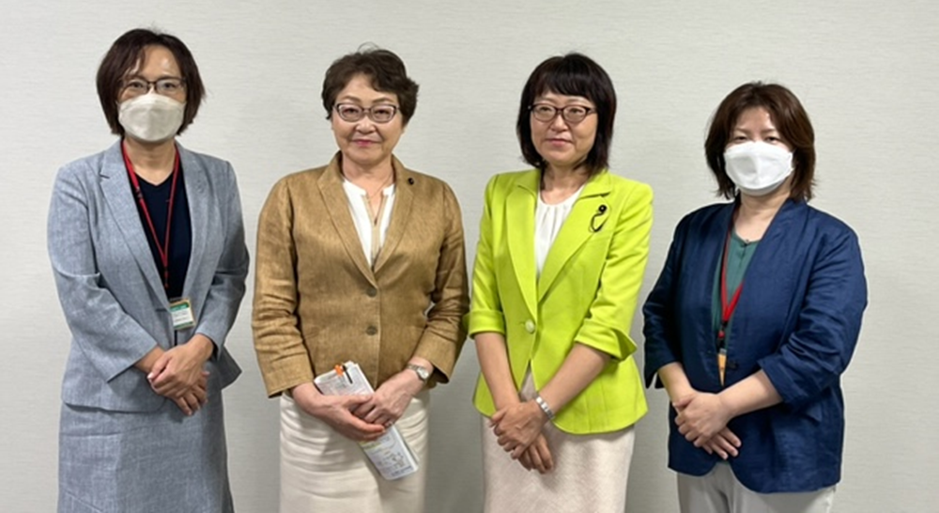


誰に聞いたら？
誰に相談したら？
北海道とつながれる？
共産党道議会議員さん2名と秘書さん1名
道民医連の事務局次長さんと看護委員長と副会長で懇談
☺2023年9月11日懇談
全日本で行っているナースアクションの取り組みや懇談の主旨を説明。道議団からアドバイスもらい、意見書や請願項目、今後の進め方にアドバイスもらった。
☺作戦会議
北海道民医連ナース・アクション 2023年11月21日総行動 をやろう
☺北海道と懇談＆要請
☺道議会議員さんにも訴えよう
☺記者発表しちゃう⤴
看護師確保の問題を広く世間
に知らせよう！
☺道民医連の次長さんに相談してみた
☺共産党の道議団と懇談出来ることになった

Slide 6
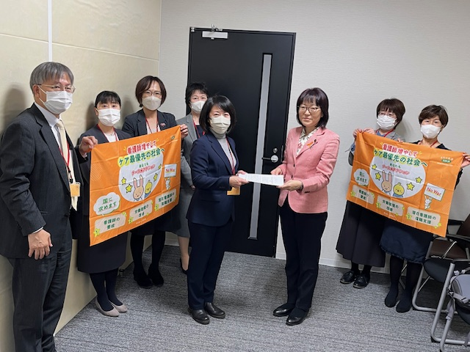

令和５年第３回北海道議会定例会
予算特別委員会（保健福祉部所管）
道民医連看護部が9月11日に共産党道議団と懇談後、
9月29日に丸山はるみ議員が質問予算特別委員会で
質問・答弁が行われました。
紹介料１件当たり平均91万８千円ということで、
か なりの負担だと思うんですね。そもそも大変な状 況、処遇改善が望まれている中で、こうしたお金を かけなければいけないという状況は、早期に改善さ れるべきだというふうに思います！
●看護師確保対策等について
＊深刻な看護師不足と北海道第8次看護職員需給推計について
＊コロナ前に立てた看護師確保推計数と、2025年の看護師不足の見解について
＊看護学生への支援制度について
＊北海道の就学資金貸付制度の直近5年の予算額に対する執行額について
＊給付型奨学金の創設について
＊就業定着と離職防止策について
＊緊急的な看護師確保対策について
＊看護師の処遇改善について

Slide 7

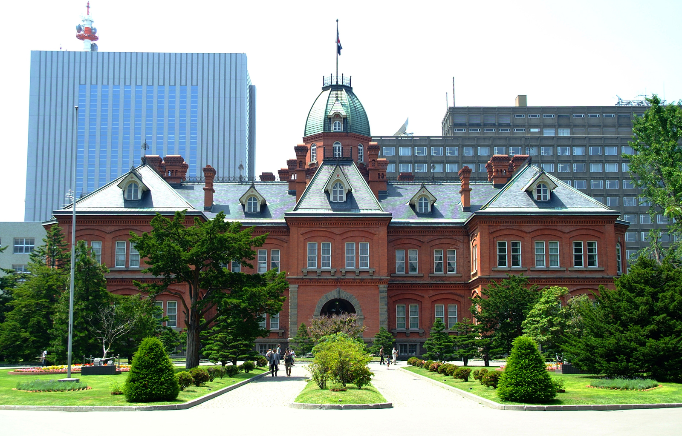

北海道民医連ナース・アクション 2023年11月21日～22日総行動
北海道民連の準備
・北海道議会各会派にアポイント
・北海道議会各会派宛の要請書の作成
・北海道への要望書
・北海道保健医療福祉部との懇談調整
・記者発表の準備
看護部門の準備
・看護部長会議等での意思統一
・参加職員の調整
・各会派に訴えたい現場の実態のまとめ
・北海道に質問したい事項の整理
・記者発表の内容の準備
☺アクション１
11月21日北海道議会全６会派回り（8人参加）
☺アクション２
11月22日北海道保健福祉部との懇談＆記者発表（9人参加）

Slide 8
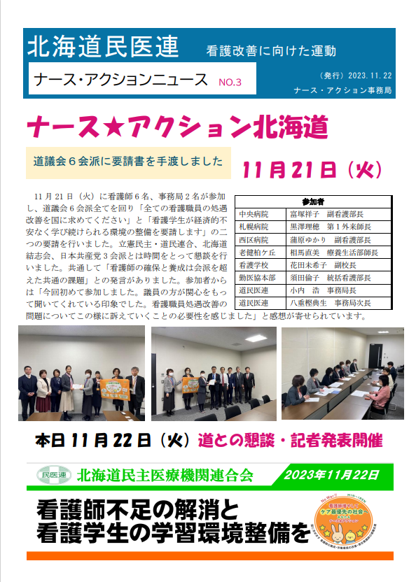

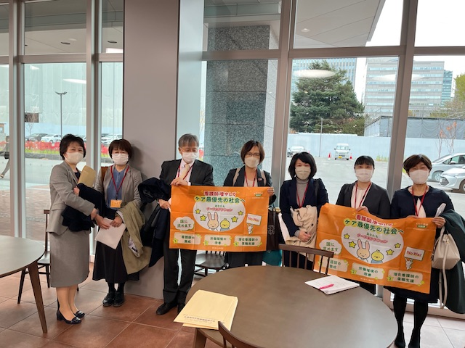
北海道民医連ナース・アクション 2023年11月21日総行動
これから道議会６会派へ申し入れ
１日目

Slide 9
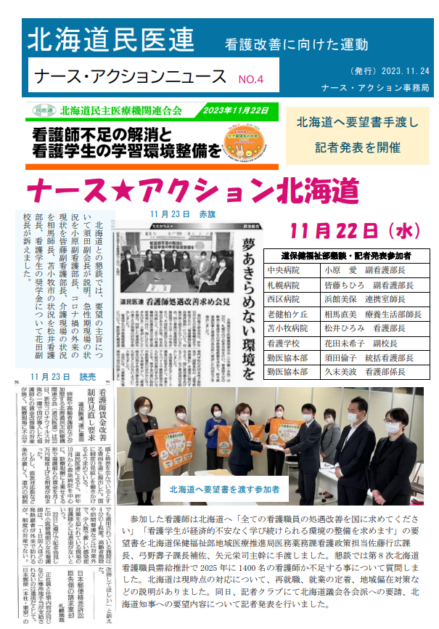
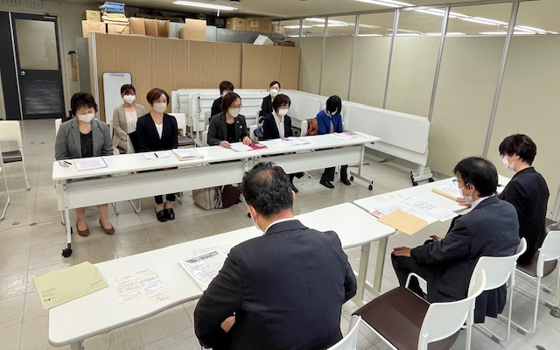
北海道民医連ナース・アクション 2023年11月22日総行動
北海道保健福祉部と懇談
医務薬務課・看護政策担当課長さんへ
要望書を手渡しました！
2日目
北海道として、国に改善するように要望してほしいです！

Slide 10
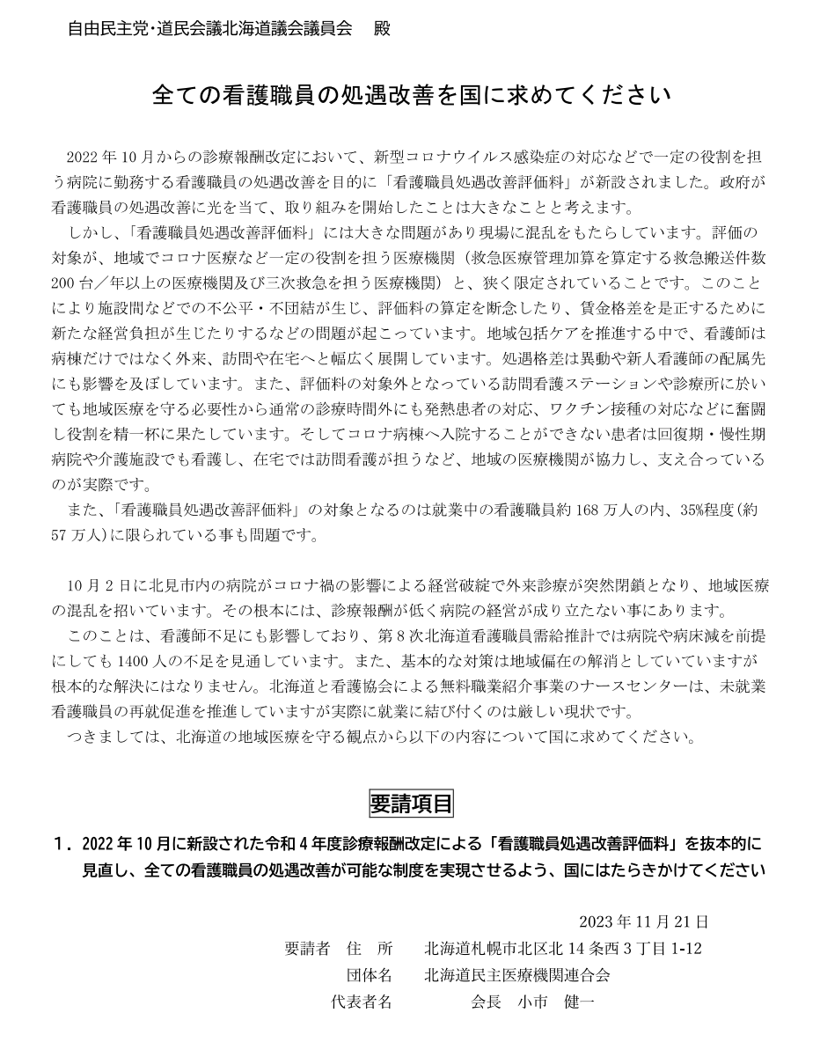
北海道議会6会派に申し入れ
全ての看護職員の処遇改善を国に求めてください
〇自由民主党
・道民会議北海道議会議員会👿
〇立憲民主党・道民連合❤
〇北海道結志会❤
〇公明党北海道議員団👿
〇日本共産党北海道議員団❤
〇維新・大地👿

Slide 11
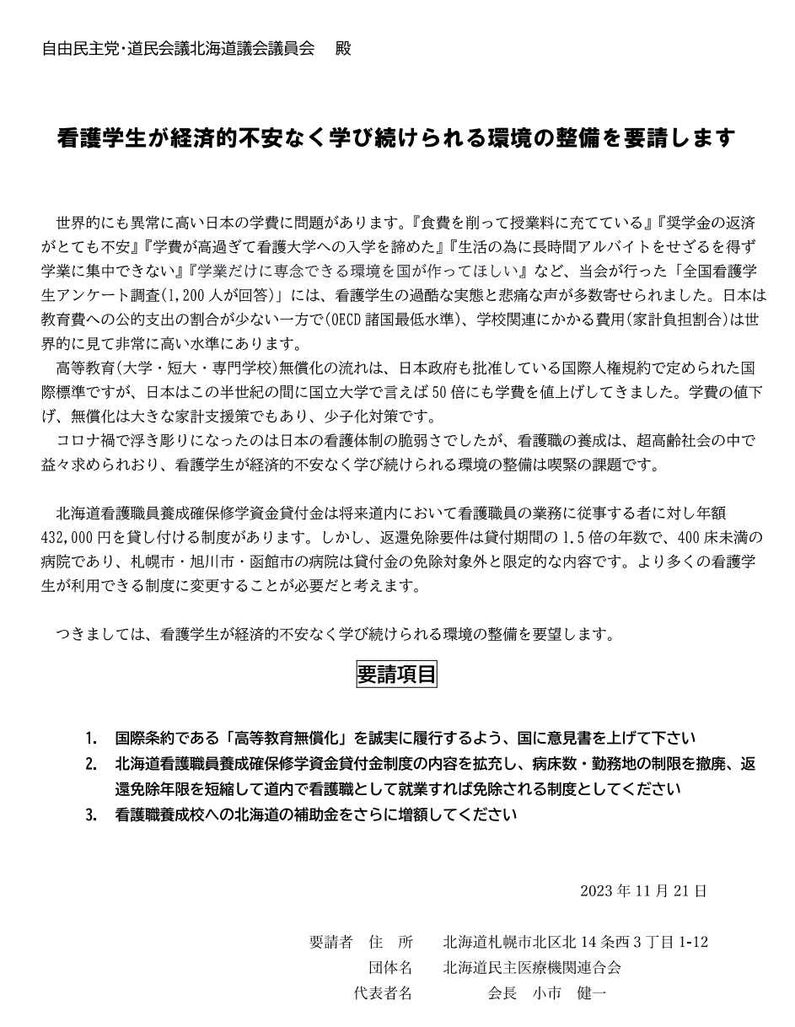
看護学生が経済的不安なく
学び続けられる環境の整備を要請します。
１．国際条約である「高等教育無償化」を
誠実に履行するよう、国に意見書を上
げて下さい
２．北海道看護職員養成確保修学資金貸付
金制度の内容を拡充し、病床数・勤務
地の制限を撤廃、返還免除年限を短縮
して道内で看護職として就業すれば免
除される制度としてください
３．看護職養成校への北海道の補助金をさ
らに増額してください

Slide 12
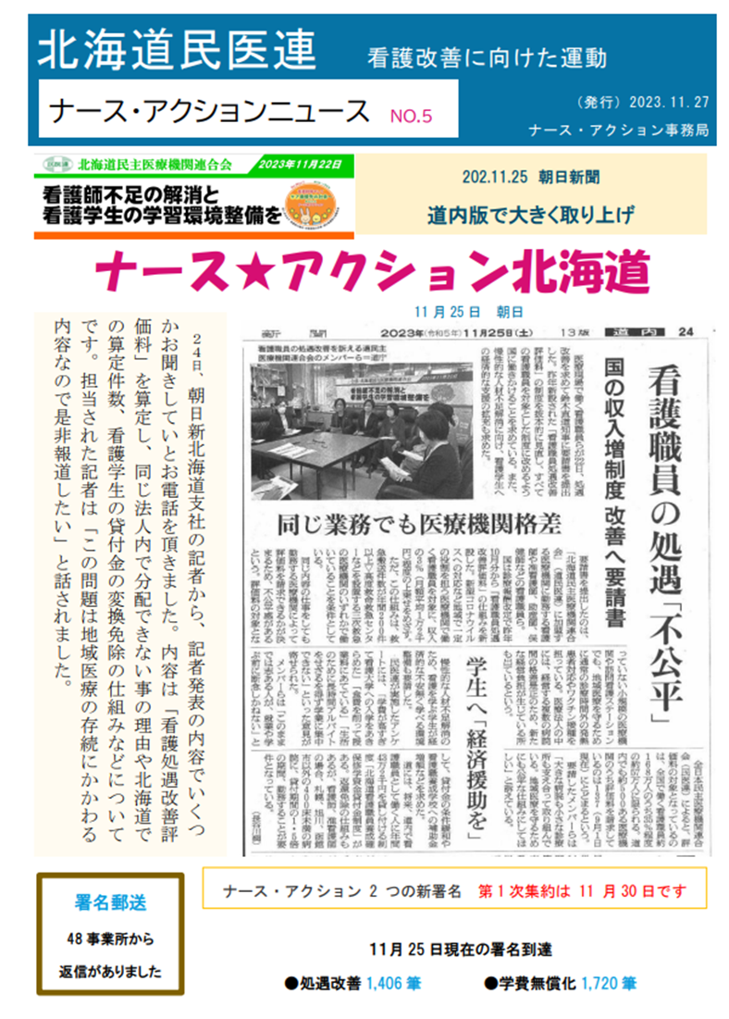
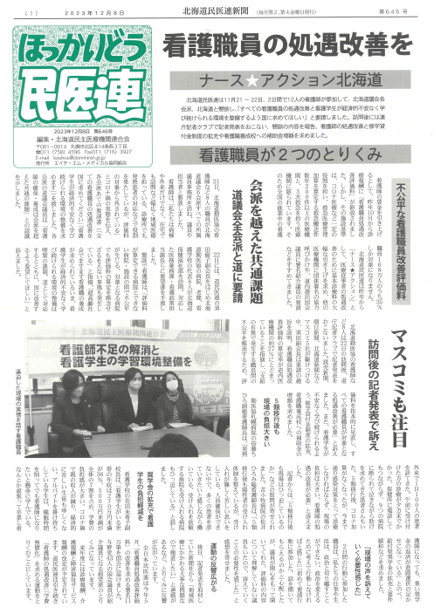

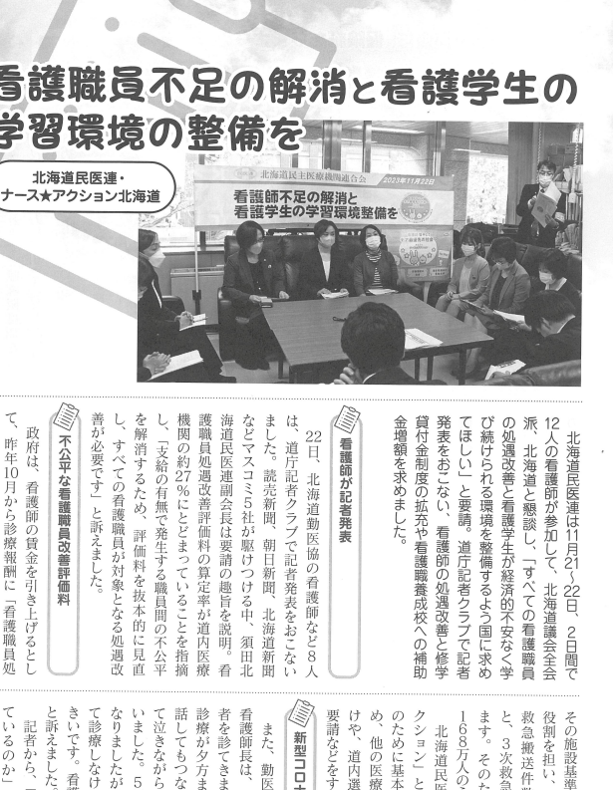

Slide 13
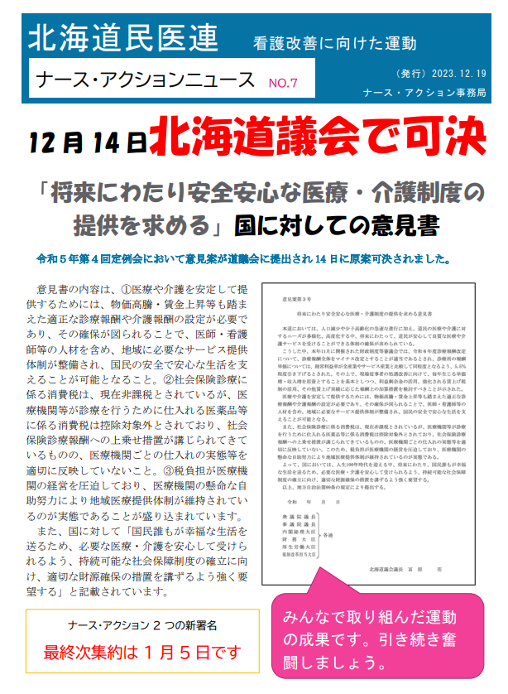
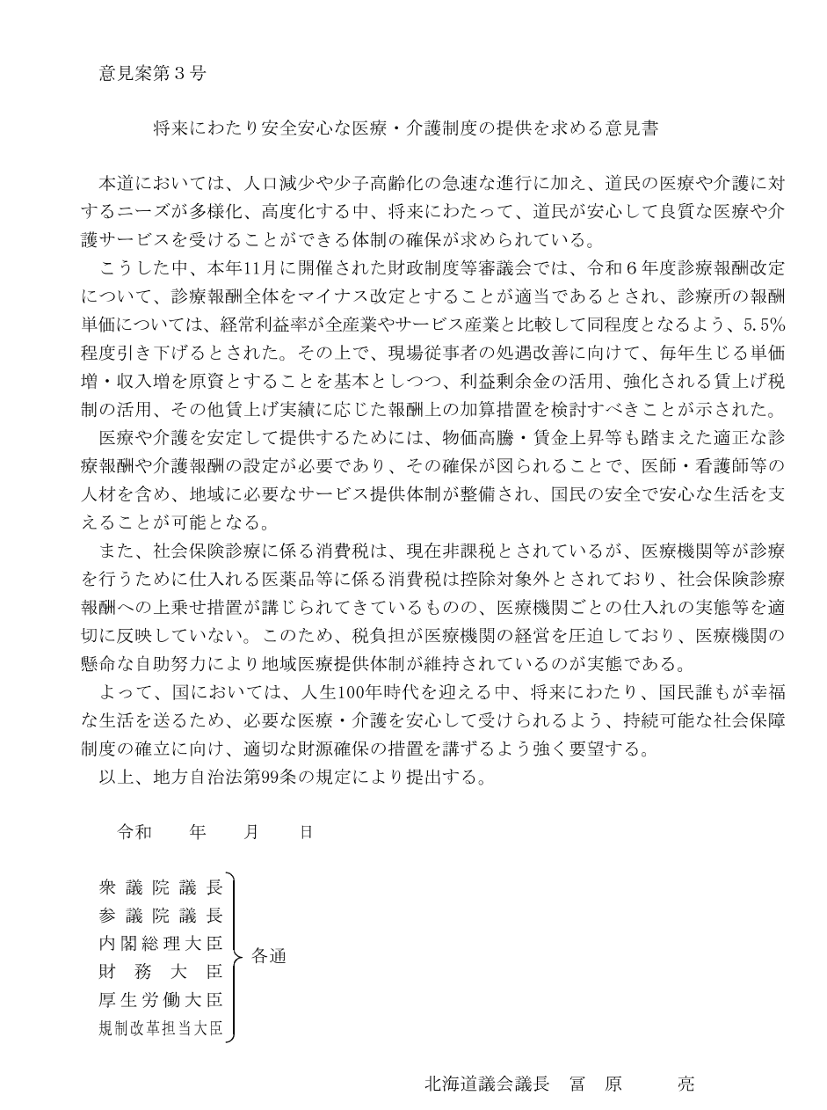

12月14日に添付の意見書が北海道議会で原案可決されました。
「将来にわたり安全安心な医療・介護制度の提供を求める」意見書。
意見案は立憲の保健福祉委員長 畠山みのり道議から出されました。

Slide 14
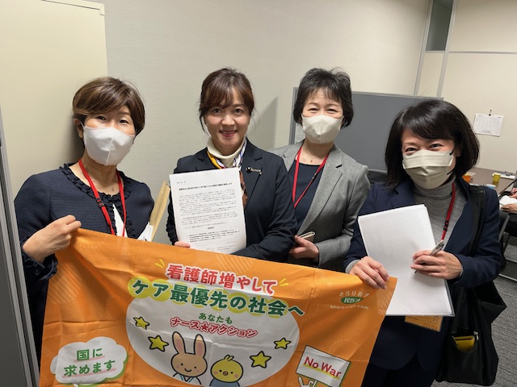

みんなの声を届けて、
「変わるんだ！」を実感！
政治を変えるためには、
行動が必要！
ありがとうございました。

